Slide 1
Parts of the GUI Swing

Slide 2
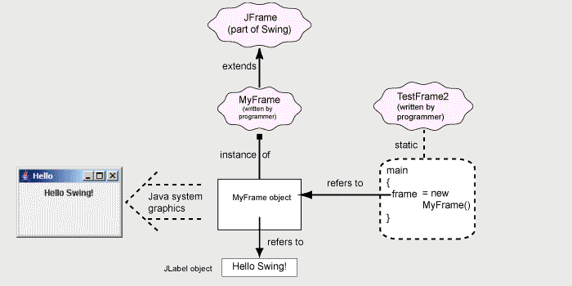

Slide 3
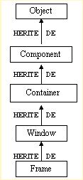
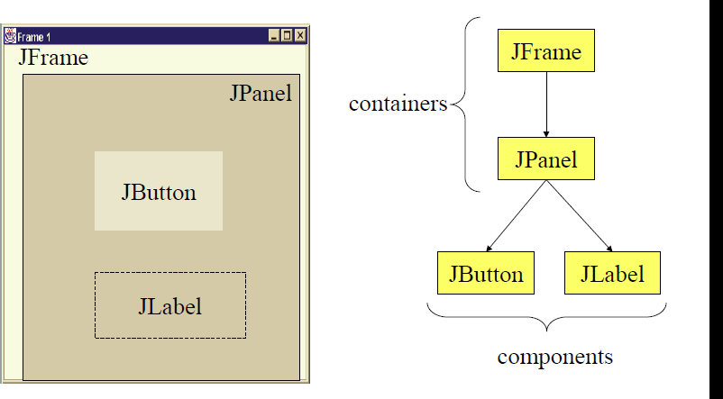
GUI
Classes

Slide 4
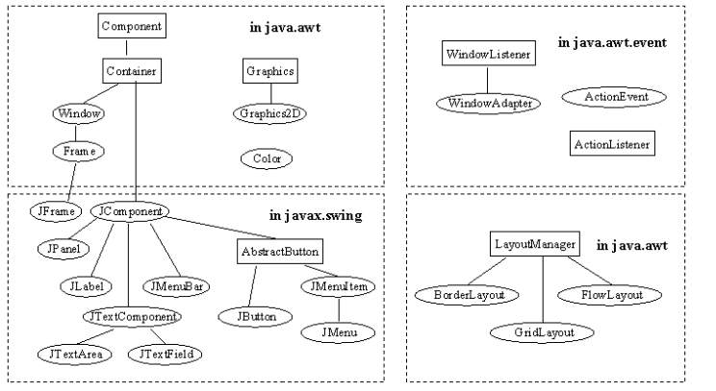

Slide 5
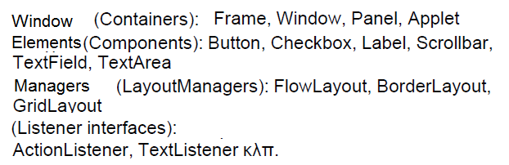
Abstract Window Toolkit

Slide 6
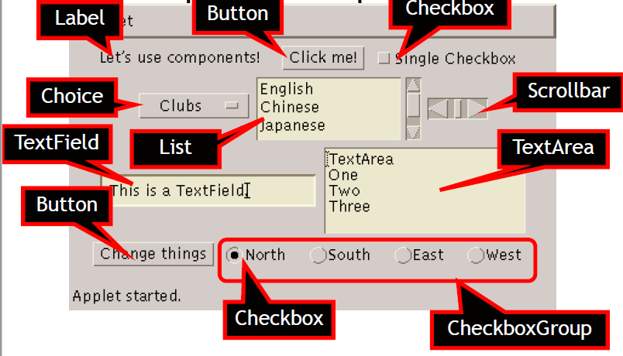
Exemple

Slide 7
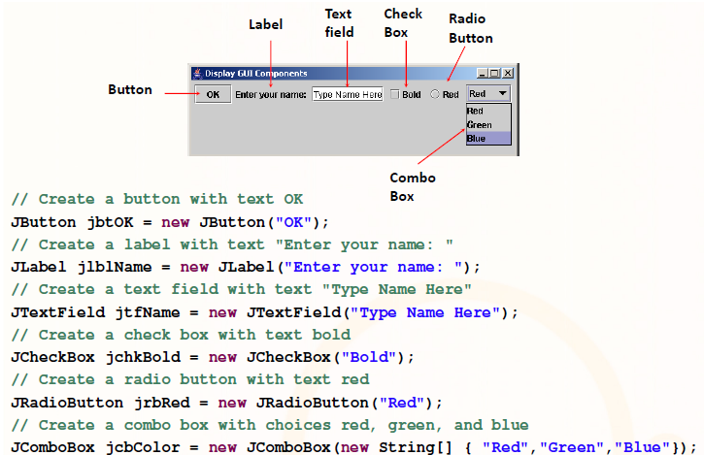
Exemple

Slide 8
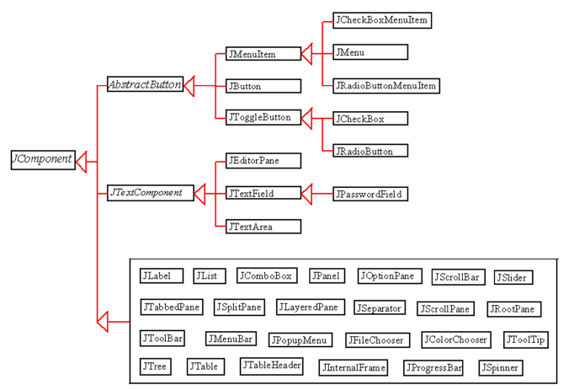
Elements GUI (Swing)

Slide 9
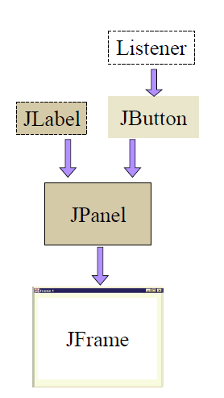
On commence par…
1. Nous créons
JFrame
JPanel
Composants (JButton, JLabel)
Le Listener pour Jbutton
2. On ajoute (add)
Listener pour Jbutton
Ajouter (ajouter la méthode)
Les composants de Jpanel
JPanel à JFrame
3. Nous nous présentons
JFrame (méthode show)

Slide 10
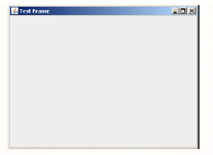
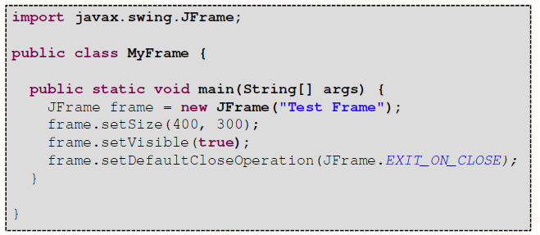
Frames
JFrame: est un genre fenêtre
C'est un conteneur: il peut contient d'autres éléments
JFrame f=new JFrame(“title”); f.getContentPane().add(myComponent);

Slide 11
Fermer Frame..
En utilisant la methode :
setDefaultCloseOperation(int) avec les args: WindowConstants.DISPOSE_ON_CLOSE – ferme le frame WindowConstants.ΕΧΙΤ_ON_CLOSE – ferme l’application WindowConstants.DO_NOTHING_ON_CLOSE – fait rien WindowConstants.HIDE_ON_CLOSE – cacher le frame
f.setDefaultCloseOperation(WindowConstants.EXIT_ON_CLOSE)

Slide 12
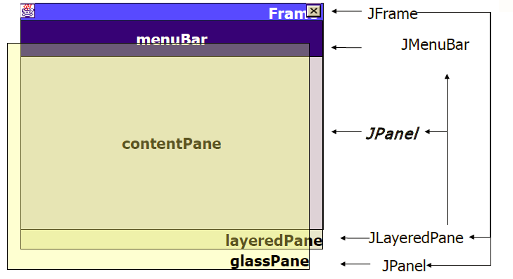

Slide 13
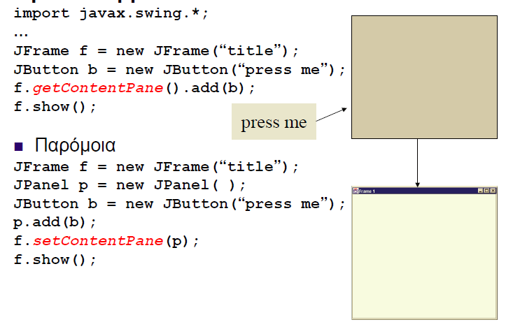
Exemple

Slide 14
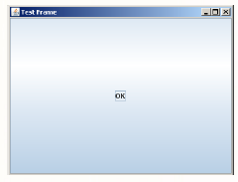
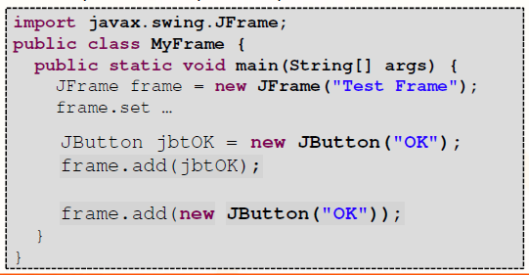
Ajouter des elements…
Ajouter des elements :
function frame.add ()
(frame.getContentPane () .add ())

Slide 15
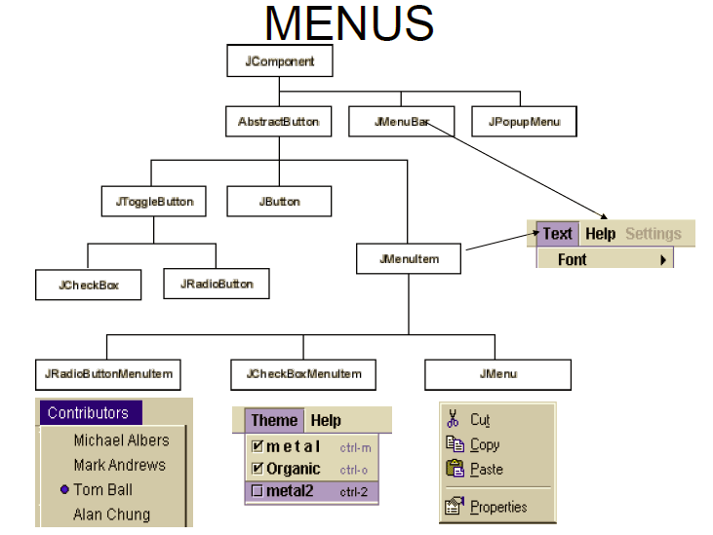

Slide 16
Menu Bar
La barre de menu n'est pas obligatoire pour un JFrame
Nous pouvons l'ajouter -> un objet JMenuBar
JMenuBar menu = new JMenuBar ();
et l'assigner à Jframe
f.setJMenuBar (menu);

Slide 17
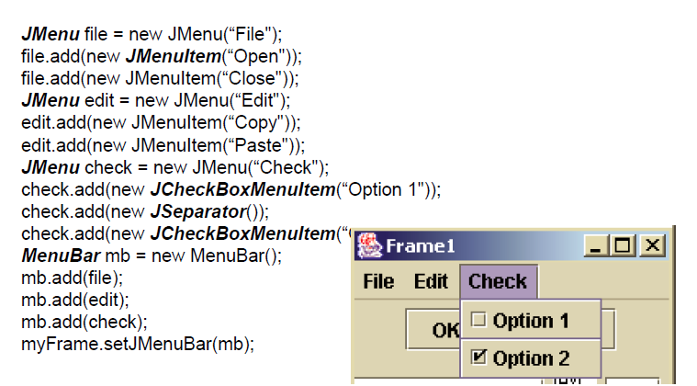

Slide 18
Quoi d’autre?
Image
ImageIcon image = new ImageIcon("spiral.gif"); f.setIconImage(image.getImage());
Taille init.
f.setSize(100,100);
Position (par defaut) (0,0) = haut a gauche
f.setLocation(50, 100);
Taille et Position :
f.setBounds(120,120,300,300);
Analys. d’ecran:
Dimension dim = f.getToolkit().getScreenSize(); int screenwidth=dim.width; int screenlegthn=dim.length;

Slide 19
JPanel
JPanel est le conteneur le plus basique dans un JFrame.
Un JPanel peut contenir des composants ou d'autres JPanel permettant ainsi une meilleure organisation dans la fenêtre.
Chaque JPanel a un gestionnaire de placement de données (LayoutManager).
JPanel : on peut definir un type de bordure
(Border)

Slide 20
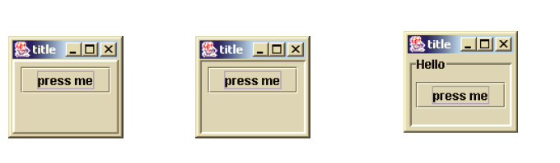
Borders
javax.swing.border
BevelBorder (élevé ou submergé)
CompoundBorder (double)
EmptyBorder (transparent)
TitledBorder, et ainsi de suite.
Panneau p = nouveau panneau ();
BevelBorder bb = new BevelBorder (BevelBorder.RAISED);
p.setBorder (bb);

Slide 21
Layout Managers
Layout Managers : spécifient comment l’application apparaîtra
sur n'importe quelle plateforme -gérer le placement des
éléments dans la fenêtre
Chaque conteneur a un layout manager qui arrange les objets graphiques à l'intérieur.
• setLayout (LayoutManager)
• Exemples LayoutManager:
• FlowLayout: un objet sous l'autre en série
• GridLayout: disposition dans une table
• BorderLayout: mise en page en Est, Sud, Ouest, Nord, Centre.
Certains sont contenus dans java.awt
alors que certains d'autres chez javax.swing

Slide 22
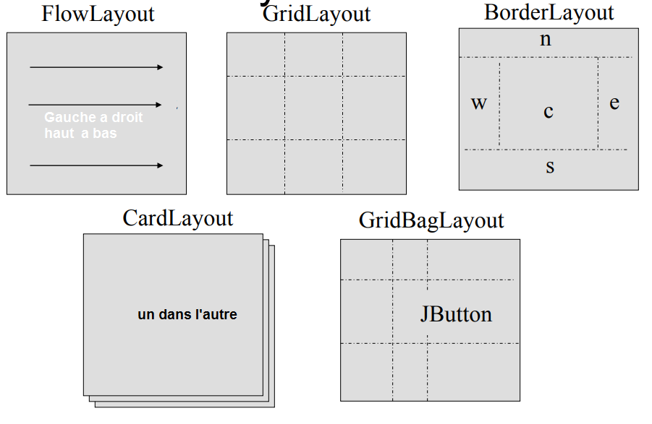
Layout

Slide 23
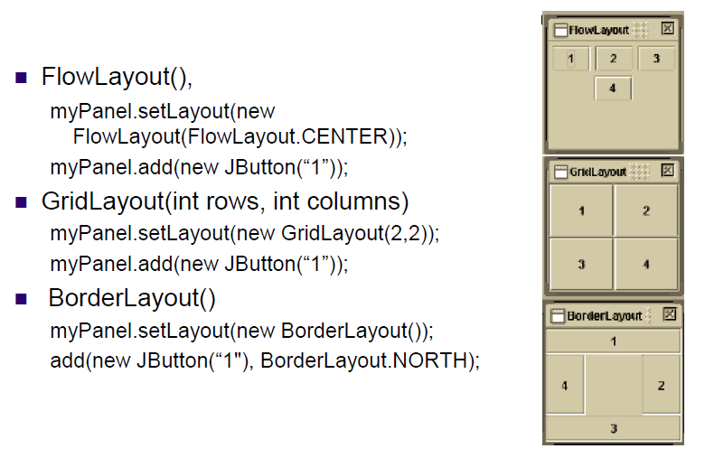
Exemples

Slide 24
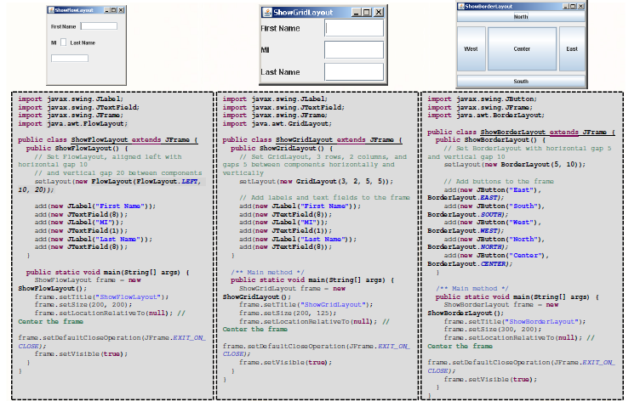
Exemples

Slide 25
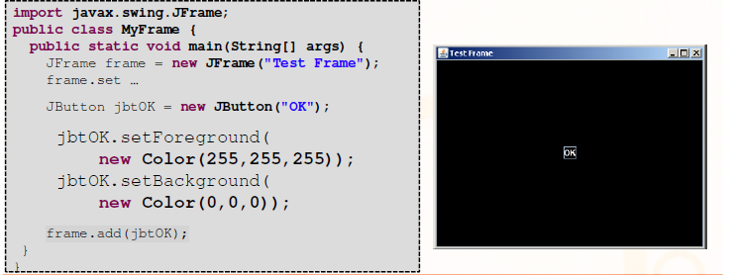
Couleurs
La détermination de la couleur s'effectue à l'aide de: java.awt.Color
standard red-green-blue (RGB)
• Création de couleurs: Couleur c = nouvelle couleur (r, g, b);
• Exemple de méthodes graphiques utilisant des couleurs:
• Pour l'arrière-plan: setBackground (Couleur c)
• Pour le premier plan: setForeground (Couleur c)

Slide 26
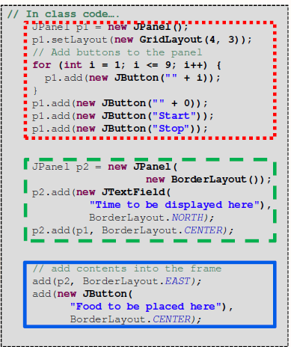
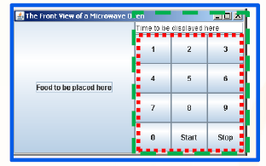
Panels
Panels: sont utilisés comme sous-conteneurs pour organisation
Exemple:
• JPanel p = nouveau JPanel ();
• p.add (nouveau JButton ("OK"));

Slide 27
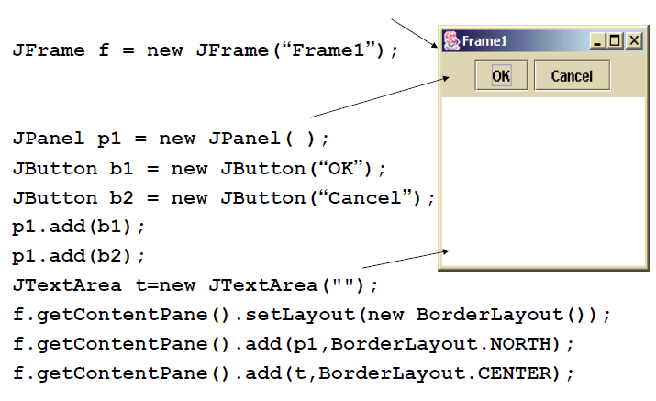
Exemple – Frame,Panel,Button, Layout

Slide 28
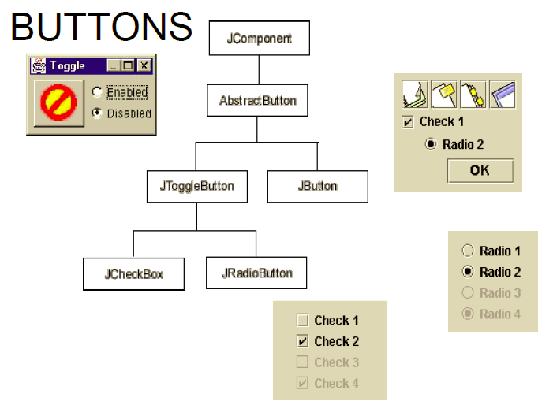

Slide 29
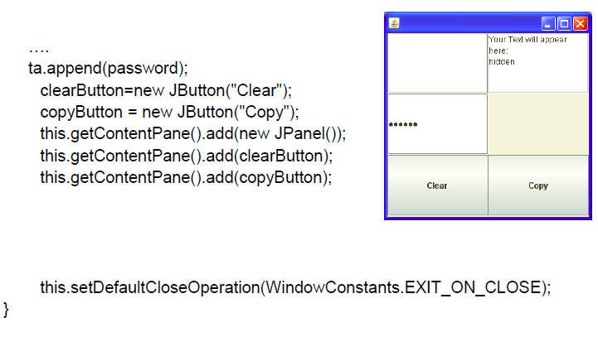
Buttons

Slide 30
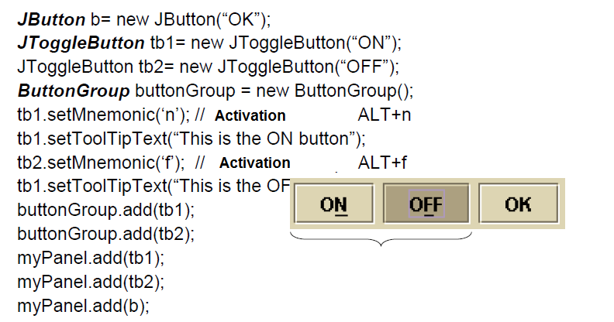

Slide 31
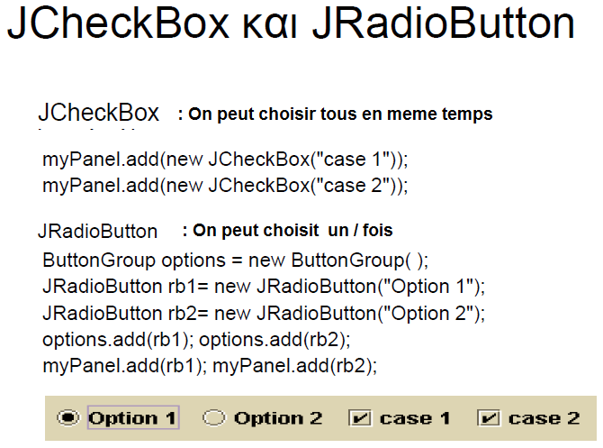

Slide 32
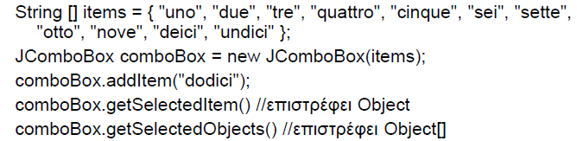
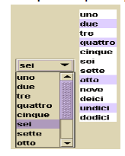


Slide 33
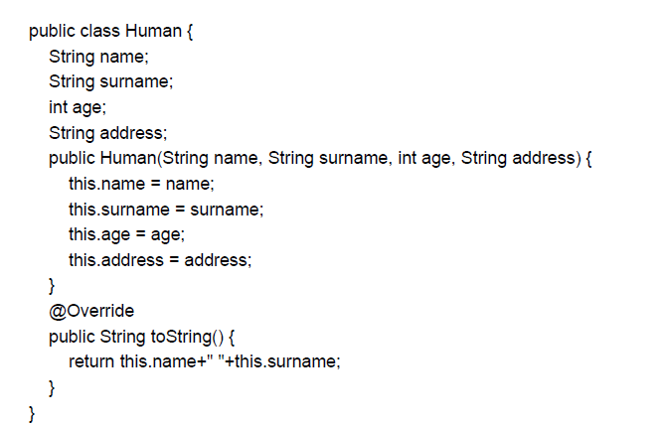
Exemple

Slide 34
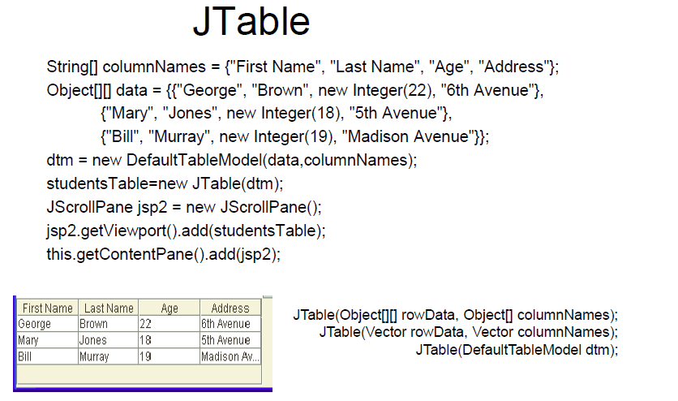

Slide 35
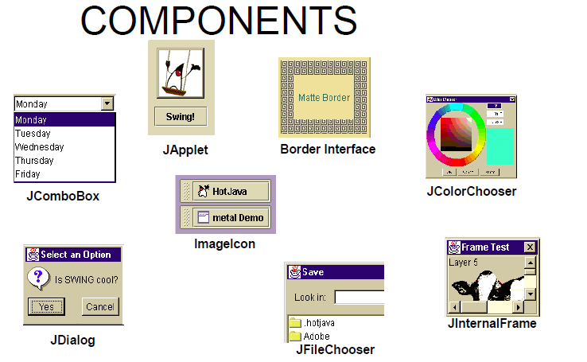

Slide 36
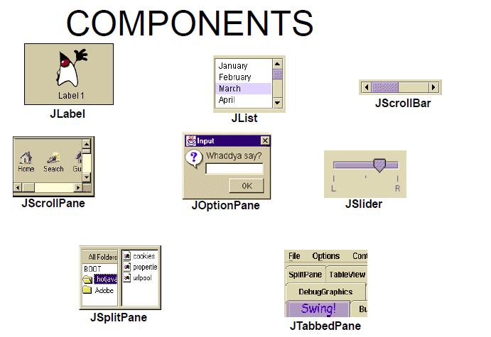

Slide 37
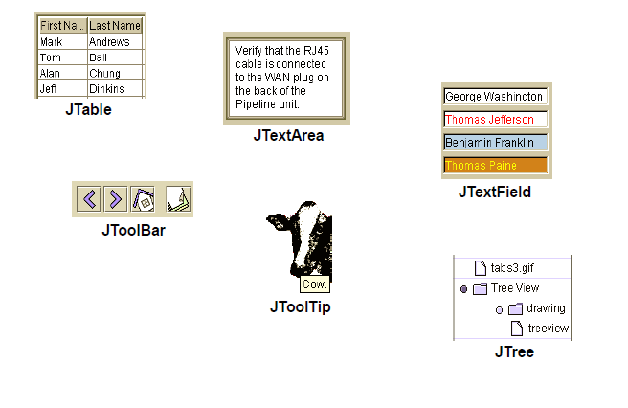

Slide 38
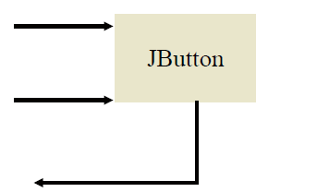
JComponent
Chaque JComponent est un objet d'une classe.
Par conséquent:
* Il a un etat (propriétés)
(par exemple actif, visible, sélectionné,
position, texte, image, etc.)
* Il a des méthodes
(par exemple, définir le texte / l'image, le fond)
* événements
(par exemple mouseClicked, mouseEntered, keyTyped, componentMoved)

Slide 39
Comment utiliser Jcomponent?
Creation :
Ex. JButton b = new JButton(“press me”);
Customization :
Properties : b.text = “press me”;
Methodes:
b.setText(“press me”);
Ajouter components (si c’est container)
On l’ajoute dans un container :
panel.add(b);
Events: Listeners

Slide 40
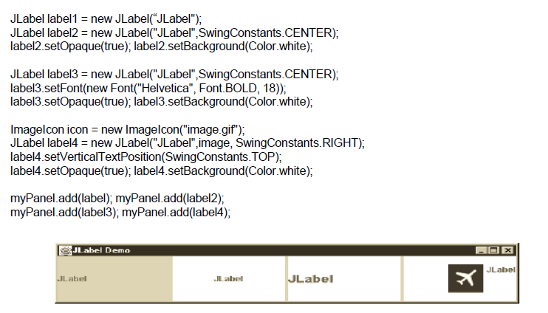
JLabel

Slide 41
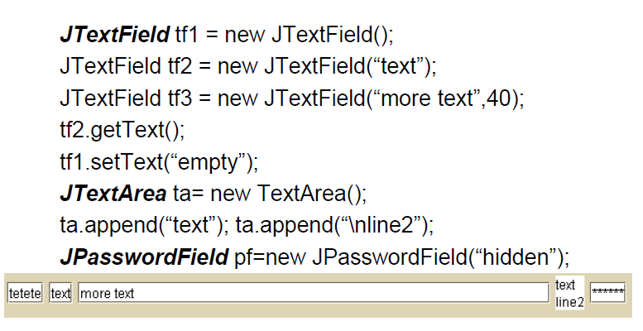
JTextField

Slide 42
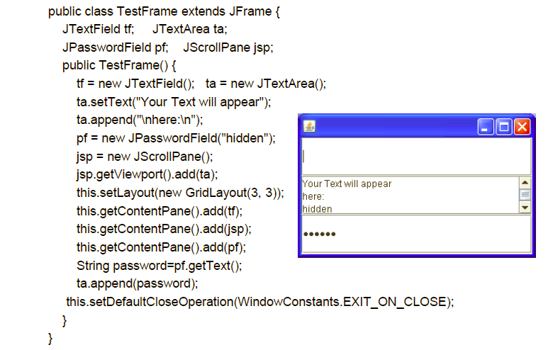
Exemple

Slide 43
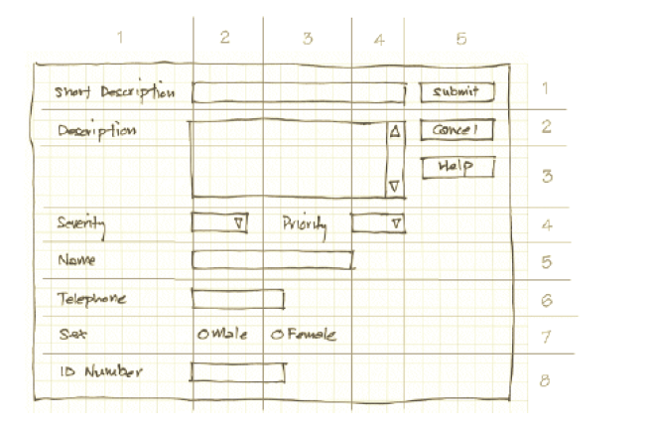
A vous …

Slide 44
